Slide 1
ESCUELA POLITECNICA DEL EJÉRCITO
"ELABORACION DE LA DOCUMENTACION NECESARIA ESTABLECIDA EN LA NORMA ISO 17025 PARA EL LABORATORIO DE TOPOGRAFIA DEL DEPARTAMENTO DE CIENCIAS DE LA TIERRA Y CONSTRUCCION EN ENSAYOS DE CALIBRACION PARA ESTACIONES TOTALES Y TEODOLITOS"
REALIZADO POR: Alejandro Cárdenas

Slide 2
  CAPITULO I
  Antecedentes
NORMA ISO 17025 METROLOGIA
ACREDITACION
METROLOGÍA
Ciencia de las mediciones, de los métodos y medios que garantizan la uniformidad y las formas de alcanzar la exactitud requerida en las mediciones.

Slide 3
Los principales campos de la metrología atañen a:
  Las unidades de medida y sus patrones.
  Las mediciones.
  Los instrumentos de medición.
  Los observadores.

Slide 4
ECUADOR
INEN
PATRONES NACIONALES
PATRONES DE REFERENCIA
PATRONES DE TRABAJO
LABORATORIO O CENTRO
DE CALIBRACIÓN EN EMPRESA
EQUIPOS DE TRANSFERENCIA
INSTRUMENTOS DE MEDICIÓN
PRODUCCIÓN EN EMPRESA

Slide 5
ASPECTOS CONCEPTUALES DE METROLOGIA
PATRON INTERNACIONAL DE MEDIDA: Acuerdo internacional con la intención de ser utilizado mundialmente.
PATRÓN DE MEDIDA: realización de la definición de una magnitud dada, con un valor determinado y una incertidumbre de medida asociada, tomada como referencia.
EXACTITUD DE MEDIDA: proximidad entre un valor medido y un valor verdadero.
PRECISIÓN DE MEDIDA: proximidad entre los valores medidos obtenidos en mediciones repetidas de un mismo objeto.

Slide 6
Exactitud y Precisión

Slide 7
CALIBRACIÓN:
Operación que establece, en una primera etapa, una relación entre los valores y sus incertidumbres de medida asociadas obtenidas a partir de los patrones de medida, y las correspondientes indicaciones con sus incertidumbres asociadas y, en una segunda etapa, utiliza esta información para establecer una relación que permita obtener un resultado de medida a partir de una indicación.

Slide 8
ERROR: diferencia entre un valor medido de una magnitud y un valor de referencia
X - S = E
Indicación Del Instrumento (lectura)
Valor verdadero (patrón)
ERROR
ERROR MÁXIMO PERMITIDO: valor extremo del error de medida, con respecto a un valor de referencia conocido, permitido por especificaciones o reglamentaciones, para una medición, instrumento o sistema de medida dado .
8

Slide 9
INCERTIDUMBRE DE MEDIDA: parámetro que caracteriza la dispersión de los valores atribuidos a un mensurando, a partir de la información que se utiliza

Slide 10
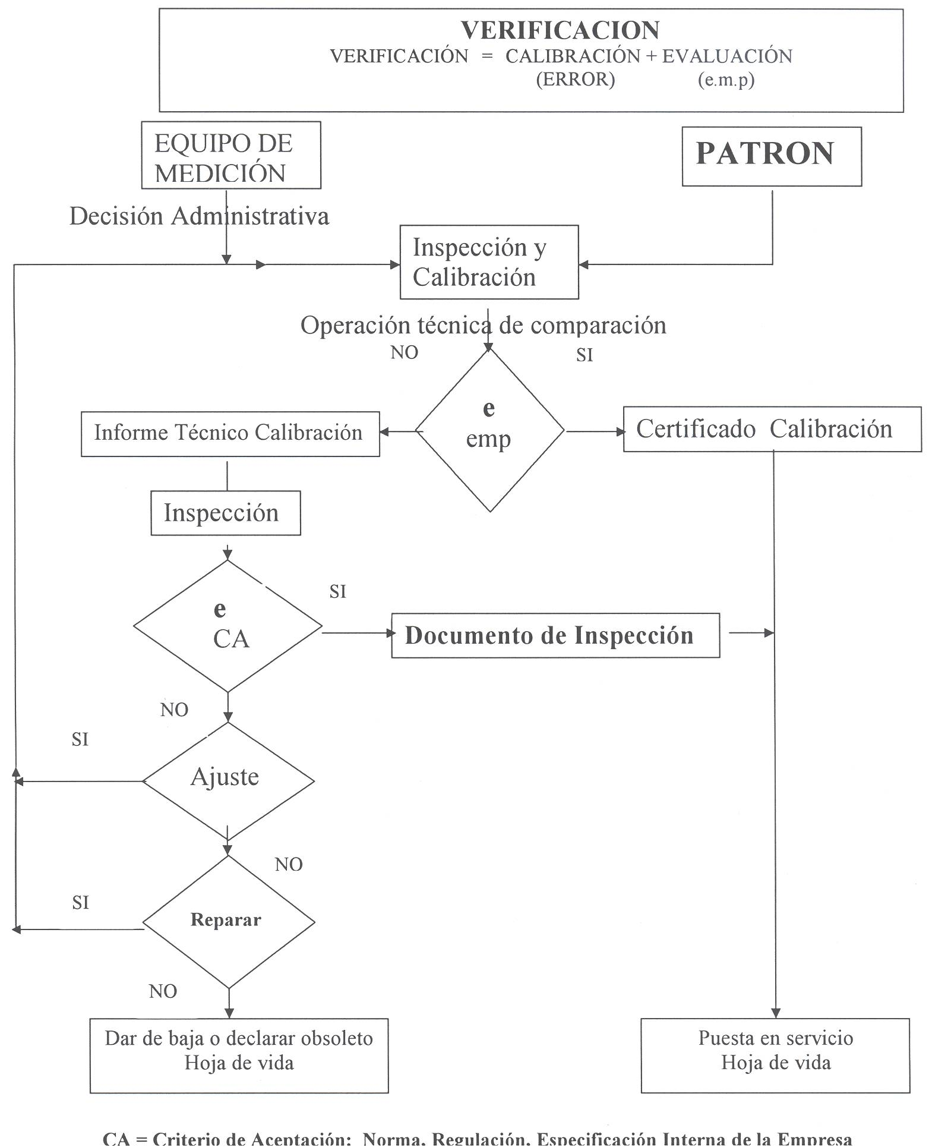
VERIFICACIÓN. evidencia de que un elemento satisface los requisitos especificados .

Slide 11
TRAZABILIDAD:
propiedad de un resultado de medida por la cual el resultado puede relacionarse con una referencia mediante una cadena ininterrumpida y documentada de calibraciones.
VALIDACIÓN:
verificación de que los requisitos especificados son adecuados para un uso previsto
CORRECCIÓN:
compensación de un efecto sistemático estimado
AJUSTE DE UN ISTRUMENTO DE MEDIDA:
conjunto de operaciones realizadas sobre un sistema de medida para que proporcione indicaciones prescritas, correspondientes a valores dados de la magnitud a medir.

Slide 12
Los problemas identificados en este estudio son:
Mediciones con cierto grado de error o incertidumbre.
Falta de emisiones de documentos certificados en los equipos de medición topográfica.
Falta de equipos calibrados que son necesarios para el trabajo.
Equipos sin aseguramiento de calidad para su funcionamiento.
Falta de un inventario de equipos certificados, calificados para la contratación pública.

Slide 13
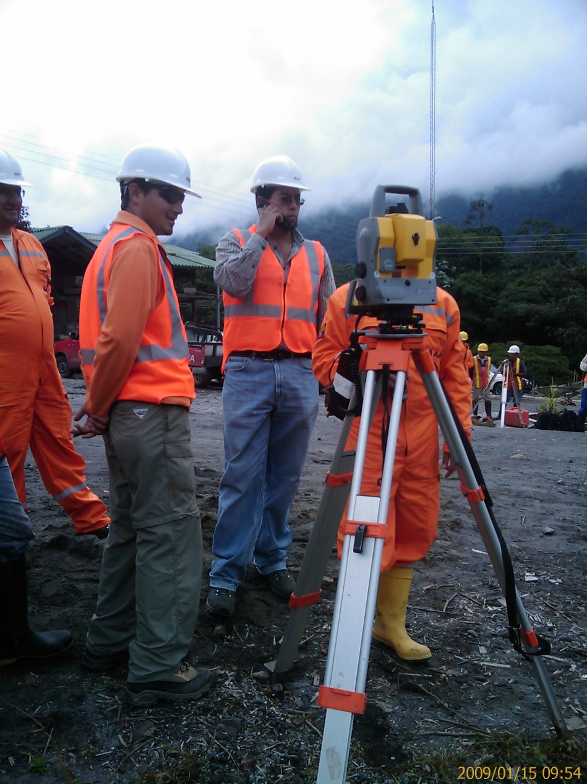
  Justificación e importancia del proyecto.

Slide 14
  OBJETIVOS
    General
“Diseñar la norma ISO 17025 para el Centro de Calibración de topografía del Departamento de Ciencias de la Tierra y de la Construcción en ensayos de calibración para estaciones totales y teodolitos.
    Específicos
Estudiar la norma ISO 17025 requisitos generales para la competencia de los laboratorios de ensayo y calibración.
Diseñar estructuralmente el centro de calibración de equipos de topografía.
Implantar la norma ISO 17025 para el laboratorio de calibración de equipos topográficos

Slide 15
NORMAS PARA CALIBRACIÓN DE EQUIPOS TOPOGRÁFICOS Y DESCRIPCIÓN DE LA NORMA ISO 17025 REQUISITOS GENERALES PARA LA COMPETENCIA DE LOS LABORATORIOS DE ENSAYO Y CALIBRACIÓN.

Slide 16
La norma ISO/DIS 17025 se creó como consecuencia de experiencia que se obtuvo de la guía 25:1990 de ISO/IEC y la EN 45001:1989 y de la necesidad de actualizar el documento, de esta forma la norma 17025 pasó a sustituir a estos documentos, muchos países ya han adoptado la norma 17025 como base para establecer sistemas de calidad en laboratorios y para reconocer su capacidad y competencia.
La norma ISO 17025 contiene todos los requisitos que deben cumplir los laboratorios de calibración y ensayo, para demostrar que son técnicamente competentes, operacionalmente capacitados, como su calidad en trabajo para poder generar resultados técnicamente validos.
Esta norma internacional es aplicable a todos los laboratorios, independientemente de la cantidad de empleados o de la extensión del alcance de las actividades de ensayo o de calibración.

Slide 17
Los principales objetivos de la 17025 son:
Establecer un patrón internacional único para testificar la competencia de los laboratorios para realizar calibraciones, incluyendo muestreo.
Facilitar la interpretación y la aplicación de los requisitos, evitando, al máximo posible, opiniones divergentes y conflictivas.
Extender el alcance en relación a la ISO Guía 25, abarcando también muestreo y desarrollo de nuevos métodos.
Establecer una relación más estrecha, clara y sin ambigüedad con la ISO 9001 y 9002 (la 17025 es de 1999, por lo tanto, anterior a la publicación de la 9001:2000).

Slide 18
  Introducción
Las razones principales por las cuales un centro de calibración se acredita son:
Identificar la competencia específica de los laboratorios.
Establecer estándares mínimos de competencia.
Mejora el cumplimiento de Normas.
Conocer los requerimientos regulatorios.
Asegurar la aceptación de los datos del laboratorio.

Slide 19
ASPECTOS PARA ENTENDER LA NORMA ISO 17025
Desarrollo
Diagnostico
Capacitación
Confección de documentos
Desarrollo
Organización y gestión, la subcontratación de calibración, el sistema de calidad, el servicio al cliente, que se deben de llevar por medio de esta norma.
Diagnóstico
Nivel en el que se encuentra los laboratorios por medio de control de trabajo de ensayos no conforme, quejas, la revisión de pedidos ofertas, acuerdos y auditorías internas.

Slide 20
Capacitación
Acciones correctivas y preventivas, mejoras continuas, las mismas que ayudarán a mantener el estándar de calidad que se pretende obtener por medio de la norma.
Confección de documentos
El llevar una normativa en cuanto a la confección de documentos ayuda a controlar los mismos y tener respaldos en los cuales poder basarse.

Slide 21
    Organización y gestión
Realizar sus actividades de calibración de modo que cumplan los requisitos de esta norma y se satisfaga las necesidades de los clientes, autoridades reglamentarias u organizaciones que otorgan reconocimiento.
Si el centro de calibración forma parte de una organización que realiza actividades que no sean calibraciones, se definirán las responsabilidades del personal, con el fin de identificar conflictos potenciales de intereses.

Slide 22
El Centro de Calibración:
Contará con personal gerencial y técnico con la autoridad y los recursos necesarios para realizar sus deberes e identificar la ocurrencia de desviaciones en el sistema de la calidad o en los procedimientos de calibración, y emprender acciones para prevenir o minimizar dichas desviaciones.
Tomará medidas para asegurar que su gerencia y personal estén exentos de cualquier tipo de presiones comerciales, financieras o de otro tipo;
Contará con políticas y procedimientos para asegurar la protección de la información confidencial y los derechos de propiedad de sus clientes;
Contará con políticas y procedimientos para evitar la participa­ción en toda actividad que pueda perjudicar la confianza existente en su competencia;

Slide 23
Definirá, con la ayuda de gráficos ilustrativos, la estructu­ra organizativa y administrativa del laboratorio;
Especificará la responsabilidad, autoridad e interrelaciones de todo el personal;
Proveerá la supervisión adecuada del personal de calibración.
Contará con una gerencia técnica con responsabilidad;
Designará a un miembro del personal como gerente de la calidad;
Designará responsables para cargos geren­ciales claves, tales como el de gerente de la calidad.

Slide 24
    Sistema de gestión
Establecer, implementar y mantener un sistema de gestión apropiado al alcance de sus actividades.
Las políticas del sistema de gestión del Centro concernientes a la calidad, incluida una declaración de la política de la calidad.

Slide 25
    Revisión de la solicitud, la oferta o el contrato.
Establecerá y mantendrá procedimientos para la revisión de solicitudes, ofertas o contratos.
Garantizará que:
Los requisitos, estén adecuada­mente definidos, documentados y comprendidos.
Tiene la capacidad y los recursos para cumplir los requisitos.
Se escogió el método de calibración adecuado para cumplir los requisitos del cliente.
Antes de comenzar el trabajo se resolverá toda diferencia entre la solicitud u oferta y el contrato.

Slide 26
    Compra de servicios y suministros
Políticas y procedimientos para la selección y compra de aquellos servicios y suministros que influyan en la calidad de las calibraciones.
Procedimientos para la compra, la recepción y el almacenamiento de insumos para las calibraciones.
Utilizará sólo aquellos servicios y sumi­nistros que tengan la adecuada calidad para preservar la confian­za en los resultados.
Los documentos de compra de artículos que influyen en la calidad de calibración contendrán datos descriptivos del producto solicitado.

Slide 27
    Servicio al cliente
El centro brindará a sus clientes la colaboración requerida para aclarar la solicitud del cliente y monitorear el desempeño del centro.
Dicha colaboración puede incluir:
Facilitar al cliente vías razonables de acceso a las áreas pertinentes del centro de calibración para que presencien las cali­braciones realizados para el cliente.
Preparar y enviar los artículos de calibración que necesita el cliente con vistas a la verificación.

Slide 28
  Diagnostico
Quejas
El centro contará con políticas y procedimientos para atender las quejas recibidas de los clientes o de otras partes.
Control de los trabajos no conformes de calibración.
El centro tendrá una política y procedimientos a aplicar cuando se establezca que algún aspecto de sus trabajos de calibración o de sus resultados no está en conformidad con sus propios procedimientos o con los requisitos del cliente.
Designar la responsabilidad y autoridad para la gestión de trabajos no conformes.
Realizar una evaluación de la implicación del trabajo no conforme.
Adoptar de inmediato acciones remediables.
Definir la responsabilidad y autoridad para continuar el trabajo.

Slide 30
    Control de trabajos de ensayos no conformes
Objetivo de este proceso es dar a conocer la sistemática que rige en el Centro para identificar, gestionar y tomar acciones de los trabajos no acordes de las actividades de ensayo respecto con sus propios procedimientos o con los requisitos del cliente.
Causas de detección de trabajos no conformes
Trabajo rutinario.
Medio Ambiente.
Resultado de una auditoría externa o interna.
Resultado de la revisión efectuada por la Dirección.
Por observaciones o reclamos de parte de clientes.
Por la retroinformación proveniente de clientes internos o externos.

Slide 31
Documentar la detección del trabajo no conforme
Fecha de elaboración del Informe.
Descripción clara del trabajo no conforme.
Detallar cual es la parte afectada del Sistema.
Observaciones sobre el problema.
Nombre y Firma del responsable de la detección del trabajo no conforme.

Slide 33
    Mejora continua
Objetivo es aplicar y dar a conocer las acciones que lleva a cabo el centro para mejorar la eficacia en procesos del sistema de gestión de calidad
Este proceso se aplica a todo el sistema de calidad del centro, mejorar la eficacia, incrementar la capacidad de la organización de cumplir con los objetivos y políticas de calidad establecidos.

Slide 34
    Auditorías internas
El centro organizará auditorías internas periódicas de sus actividades según un programa y un procedimiento para verificar que sus operaciones aún cumplen los requisitos del sistema de la calidad y de esta Norma.
El programa de auditorías internas cubrirá todos los elementos del sistema de la calidad, incluyendo las actividades de calibración.
El gerente de calidad es responsable.
Las auditorías serán realizadas por personal calificado.
El personal no auditará sus propias actividades.

Slide 35
    Revisiones de la dirección
La dirección del centro revisará regularmente, según un cronograma y procedimiento, el sistema de la calidad del centro y sus actividades de calibración, para asegurar su idoneidad y eficiencia.
La revisión considerará los informes del personal gerencial y supervisor y los resultados de las últimas auditorías internas.
El proceso de revisión de la dirección es esencial para el sistema de gestión dado que es un proceso de evaluación para comprobar el sistema de gestión y su funcionamiento.

Slide 36
    Registros
El centro establecerá procedimientos para la identificación, la recopilación, la indización, el acceso, el almacenamiento, el mantenimiento y la disposición de los registros de la calidad y los registros técnicos.
Todos los registros serán legibles y se conservarán y mantendrán de modo tal que se puedan recuperar fácilmente.
    Registros técnicos
Se conservará las observaciones originales, los datos resultantes y la información suficiente para establecer durante un período definido una cadena de auditorías, registros de calibración, registros del personal y una copia de cada informe de ensayo o certificado de calibración emitido.

Slide 37
  Capacitación
    Acciones preventivas
Se identificarán oportunidades para las mejoras necesarias, así como las fuentes potenciales de no conformidades, ya sea técnicas o del sistema de la calidad. Si se requiere aplicar acciones, se desarro­llarán, aplicarán y monitorearán planes de acción para reducir la probabi­lidad de ocurren­cia de dichas no conformidades y aprovechar las oportunidades de mejora.
Entre los procedimientos para las acciones preventivas se incluirán el inicio de tales acciones y la aplicación de controles para garantizar su eficacia.

Slide 38
    Acciones correctivas
El centro definirá su política y procedimiento y designará a la autoridad pertinente para aplicar acciones correctivas cuando se hayan identificado trabajos no conformes o violaciones de las políticas y los procedimientos del sistema de la calidad o de las operaciones técnicas.
El centro de calibración documentará y aplicará todo cambio necesario en los procedimientos operativos como resultado de las investigaciones para poner en práctica acciones correctivas.
Las responsabilidades para la Implementación de Acciones Correctivas se las debe detallar de una mejor manera ya que estas acciones correctivas son las que irán eliminando falencias.

Slide 40
  Confección de documentos
    Control de los documentos
El centro establecerá y mantendrá procedimientos para controlar todos los documentos que formen parte de su documentación de la calidad. Entre éstos se incluyen documentos de origen externo tales como regulaciones, normas, métodos de calibración y otros documentos normativos, así como esquemas, especificaciones, instrucciones y manuales.
Los responsable de estos procesos son el jefe de laboratorio, el responsable técnico y el analista.

Slide 41
    Aprobación y emisión de documentos
Los documentos emitidos por el personal del centro como parte del sistema de la calidad serán revisados y aprobados para uso del personal autorizado antes de su emisión.
El(los) procedimiento(s) adoptado(s) garantizará(n):
La disponibilidad de las ediciones autorizadas de los documentos apropiados en los lugares donde se realicen operaciones esenciales para el funcionamiento eficiente del laboratorio;
La revisión y, si es necesario, la modificación periódicas de los documentos;
La eliminación de los documentos invalidados u obsoletos;
La retención de documentos obsoletos debidamente marcados.
Los documentos del sistema de la calidad generados por el centro de calibración llevarán una identificación única.

Slide 42
    Cambios en los documentos
Los cambios en los documentos serán revisados y aprobados por la misma instancia que realizó la revisión original, a menos que se adopte específicamente otra decisión.
Si el sistema de control de la documentación del centro de calibración permite la modificación manual de los documentos antes de su posible reedición, se definirán los procedimientos y las personas autorizadas para realizar dichas modificaciones.
Se establecerán procedimientos para describir cómo se hacen los cambios a los documentos conservados en sistemas computarizados.

Slide 43
INSTRUMENTOS

Slide 44
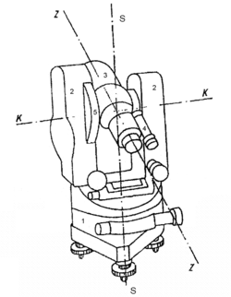
TEODOLITOS
El teodolito es un instrumento de medición mecánico-óptico que sirve para medir ángulos verticales, y horizontales o de altura.
El teodolito electrónico es aquel que ha sustituido su limbo óptico por un sistema electrónico angular.
EJES PRINCIPALES DE UN TEODOLITO.
El teodolito tiene 3 ejes principales y 2 ejes secundarios:
Eje Vertical de Rotación Instrumental S - S
Eje Horizontal de Rotación del Anteojo K - K
Eje Óptico Z - Z

Slide 45
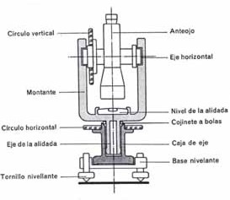
PARTES DE UN TEODOLITO

Slide 46
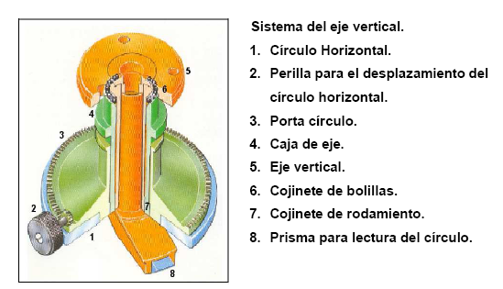

Slide 47
Vernier
El vernier es un dispositivo, por medio del cual, es posible apreciar fracciones muy pequeñas de una escala graduada; consiste, generalmente, en una escala auxiliar que corre paralela y en contacto con la escala principal graduada lineal o angularmente.
Es más fácil para la vista estimas, con exactitud, la coincidencia de los trazos que la apreciación al eje, la distancia entre dos líneas paralelas; en esto se basa la precisión con la que pueden hacerse las medidas empleando el nonio o vernier.

Slide 48
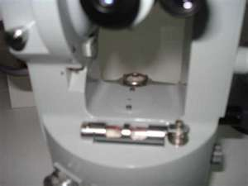
Nivel Tubular
La longitud de los tubos varían entre 500 mm y 125 mm, y su sección longitudinal tiene perfil circular. Cuanto mayor es el radio de curvatura de tubo, mayor es la sensibilidad de la burbuja, puesto que el desplazamiento de la burbuja por la inclinación del eje vertical es mas grande. Sin embargo con una curvatura pequeña, el tiempo que se emplea para equilibrar la burbuja es excesivo, la parte superior de tubo esta graduado de manera simétrica desde el centro.

Slide 49
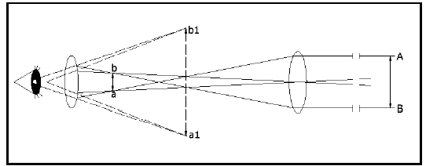
Telescopio Topográfico
El telescopio tipo Kepler es uno de los que más se utilizan en topografía; en esencia consta de los lentes convexas montadas de manera que sus ejes principales se encuentren sobre la misma línea para formar el eje óptico del instrumento.

Slide 50
ERRORES
Error de Puntería (Puntería óptica)
Determinación empírica del error de puntería
El error de puntería puede determinar para cualquier instrumento, realizando observaciones directas a la puntería. Primero, el operador ubica y nivela el instrumento, luego repite este procedimiento con la puntería. Posteriormente, el operador apunta con los hilos reticulares hacia la señal y anota la dirección leída. Repite este procedimiento por lo menos unas 20 veces para reunir un número suficiente de lecturas para calcular el error medio de los datos. El resultado es una incertidumbre empírica de la puntería del instrumento. La componente de le error leído debe ser sustraído de la combinación del error de puntería y el error de lectura.

Slide 51
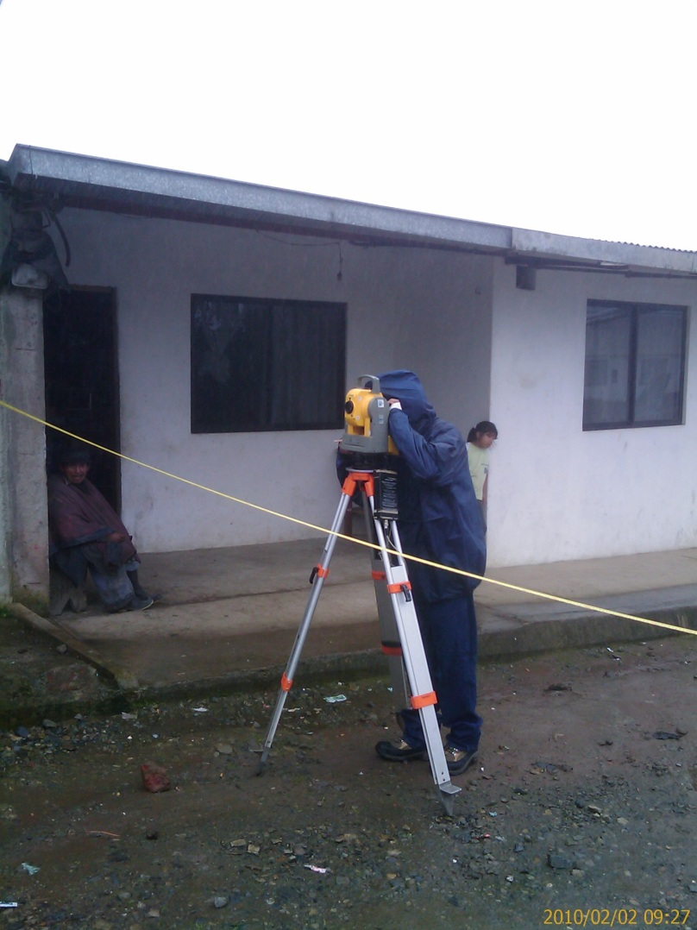
Minimización del Error de Puntería
El error de puntería degrada la precisión en la medición de ángulos horizontales y verticales, es decir, a una mayor distancia se obtendrá un mayor error. Esto puede ser minimizado al medir hacia una puntería con la utilización de un aumento mayor.

Slide 52
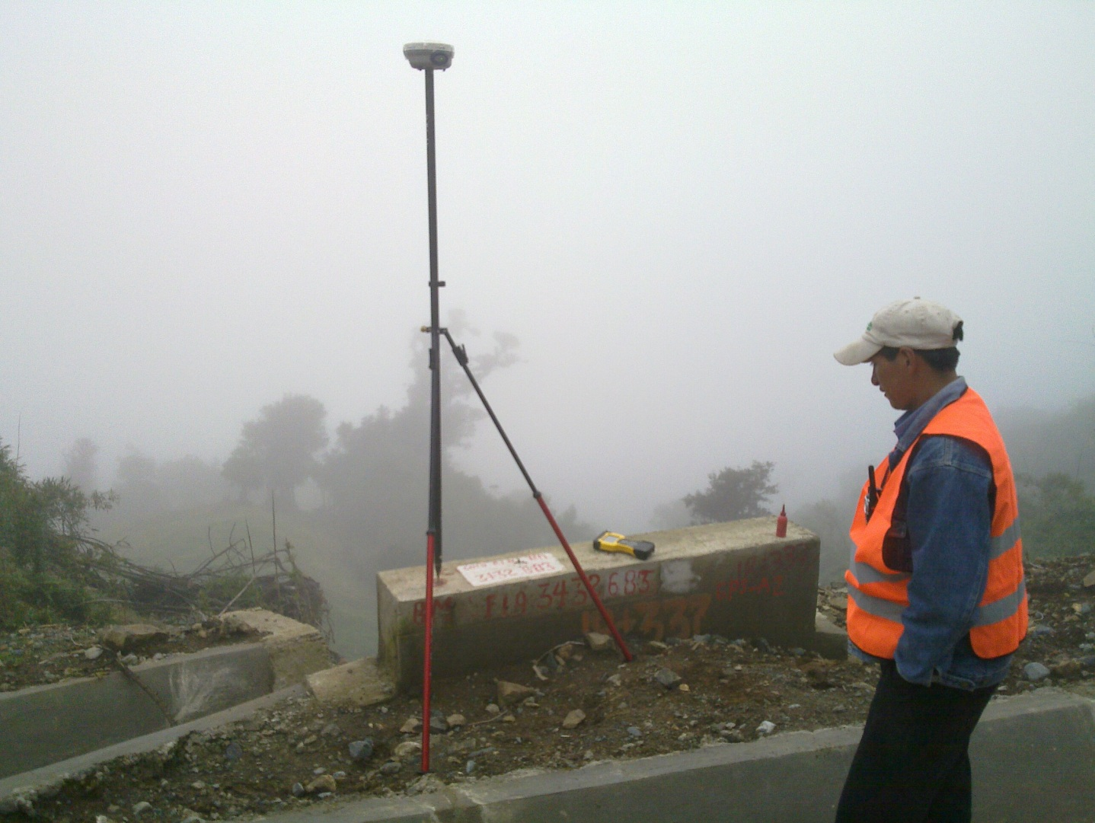
Interrupciones Atmosféricas
La turbulencia del aire puede interferir bastante en la precisión al momento de apuntar. Esto ocurre sobre todo en estructuras expuestas directamente a los rayos del sol (ejemplo: represas, muros de concreto).

Slide 53
Error en la Medida de Angulo Horizontal
Error en la Medida del Angulo Vertical
Efecto de la Refracción en Visuales
Todas las medidas relacionadas con instrumentos ópticos son afectadas por la refracción atmosférica. Las líneas son refractadas cuando la temperatura del aire no es homogénea, es decir, existe una Gradiente de Temperatura.
El efecto de refracción es más pronunciado en nivelaciones y en medidas de ángulos verticales.

Slide 54
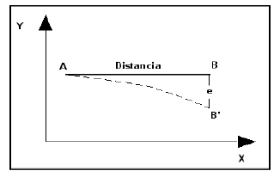
Efecto de Refracción
Si la gradiente de Temperatura a través de la visual es constante en todos los puntos de la línea, entonces la línea es refractada a lo largo de una curva circular, produciendo un error “e” en el punto de observación.

Slide 55
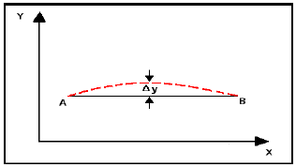
Efecto de la Medida sobre una Alineación
En las mediciones de alineación entre dos puntos fijos, A y B de la figura, el punto A esta obligado apuntar hacia el punto B, si la Gradiente de Temperatura a través de la línea A y B es constante, entonces la alineación será refractada a lo largo de un camino circular, en donde el error aparecerá en el medio de la línea A y B. Incluso cuando las mediciones para la alineación se realizan en el medio del segmento, la visual sigue el mismo camino circular.

Slide 56
Métodos para Reducir el Efecto de Refracción
Evitando que las visuales estén cerca de cualquier tipo de superficie que emita una temperatura diferente a la que prevalece en el ambiente.
Midiendo la Gradiente de Temperatura con muchos sensores de alta precisión y calculando la corrección de refracción.
Utilizando dos fuentes de radiación que emitan una longitud de onda diferente.

Slide 57
Efectos sobre la Medidas de Dirección
En la medida de una dirección con un teodolito, la refracción ocurre como un ángulo de deflexión. Con una gradiente de Temperatura uniforme sobre una longitud de visual, el error de refracción en arco seguido de la dirección observada puede ser aproximada.
      Error en el Centro del Instrumento.
Incluso cuando se tiene gran cuidado en la ubicación del instrumento, se tiene un límite definitivo en la habilidad de nivelar un instrumento debido a la sensibilidad con que cuenta la ampolleta de nivelación. Por lo tanto, siempre se tiene una mínima inclinación del eje vertical del instrumento con respecto a la línea de plomada.

Slide 58
      Tolerancia Predeterminada
El valor de un ángulo vertical, puede ser predeterminado con la sensibilidad de la ampolleta de nivelación del instrumento, esto decidirá si la corrección es necesaria ser aplicada sobre un blanco dado.
      Error en el Centrado Forzoso del Instrumento
Cualquier centrado forzoso o plomada óptica, son medios estándares durante el ajuste del instrumento y la puntería. Los errores de centrado son causados cuando el eje vertical del instrumento no coincide con la marca de referencia sobre el punto de control monumentado.
La incertidumbre que existe en la medición de un ángulo se debe al error de centrado.

Slide 59




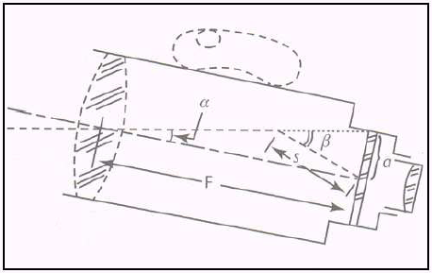

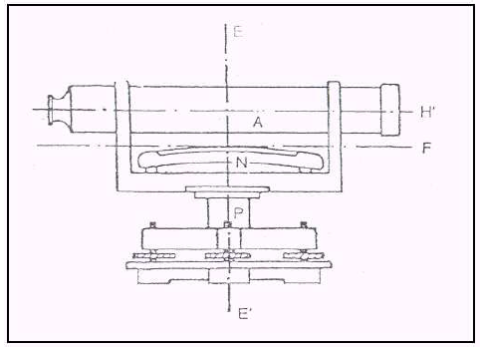
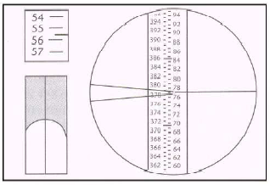
NIVELES
Instrumento que tiene como finalidad la medición de desniveles entre distintos puntos que se hallan a distintas alturas y en distintos lugares.
Clasificación de los Niveles Ópticos
Niveles de plano: en los que, una vez estacionado el instrumento, el eje de colimación, describe un plano horizontal.
Niveles de línea en los que en cada nivelada (visual) es preciso horizontalizar el aparato para asegurar solamente que sea horizontal.
Niveles automáticos: niveles de línea, de horizontalización automática.
Niveles de Precisión
Estos niveles, al poseer una alta amplificación, permiten leer de mejor forma la graduación en la mira.
Si a es pequeño (en radianes)
3.2.2.2. Nivel Automático
Existen muchos tipos de instrumentos de nivelación sin ampolleta tabular unida. Los telescopios de estos instrumentos deben ser más o menos nivelados; un dispositivo compensador, en general basado en un sistema pendular dentro del telescopio, corrige el desnivel amiento residual. Esos niveles son muy populares por la facilidad de su uso, pero padecen de cierta inestabilidad.
Operación de un compensador
En la figura se describe la operación ideal del instrumento. Cuando el eje vertical está inclinado un pequeño ángulo con respecto a la vertical, si los rayos de luz horizontales que pasan a través del centro optimo del objetivo pueden desviarse para cortar el hilo horizontal de la retícula, como muestra la figura entonces se lograra la lectura compensada de la mira, a pesar de la inclinación.
Figura. 3. 16. Operación de un compensador
De la figura
Por lo tanto:
Si el tubo del telescopio se inclina un ángulo a, el prisma del centro compensador toma una nueva posición, en la que la línea vertical que pasa por su centro de gravedad interseca el punto donde se unen los dos hilos que lo sostienen. La geometría del cuadrilátero formado por la base del prisma, los dos hilos de la parte superior del telescopio es tal que la base del prisma se inclina ahora 3 a con recta a la horizontal. Por las leyes de reflexión (los efectos de atrás reflexiones y refracciones son compensatorios).
Se observa que en la práctica será difícil que el compensador se coloque con exactitud, así que ocurrir desviaciones hacia arriba o había abajo.
Efectos Vibratorios en Niveles Automáticos
A pesar de la acción de los amortiguadores de los dispositivos de compensación en los instrumentos, se presentan vibraciones periódicas inducidas por el viento, transito o fabricas, que afectan la precisión de las lecturas. Las ventajas de la nivelación automática son, en cierto grado, equilibradas por las desventajas de su sensibilidad.
En estos instrumentos resulta esencial que el trípode se fije con firmeza en el terreno las vibraciones pueden evitarse, o amortiguarse, sujetando de manera ligera el trípode con las manos. Esta práctica no puede tolerarse en nivelación con instrumentos convencionales de burbuja, pero si se permite con niveles automáticos. Con el instrumento firmemente instalado, no se afectar a la altura de la línea de colimación y cualquier inclinación ligera que ocurra se corregirá de manera automática con el compensador. Sin embargo, en lugares expuestos a vibración continua provocada por equipos mecánicos es preferible usar nivel de burbuja. Los sistemas de amortiguación de los niveles automáticos son en extremo eficientes y es ocasional que produzca vibración de resonancia por vibración de alta frecuencia en el compensador que pueda afectar su precisión.
3.2.3 ERRORES
2.2.3.1 Elemento de un Nivel y causas de Error en este
Un anteojo, generalmente de gran aumento (A, en la figura 3. 17. y un nivel (N) montados sobre una plataforma nivelante (P) constituyen esencialmente el conjunto del aparato.
Figura. 3. 17. Elemento de un Nivel
Y evidentemente, debe conseguirse que el eje de colimación (eje óptico) HH` del anteojo sea paralelo a DF, directriz del nivel ( línea de fe), y ambos perpendiculares a EE ^ sea rigurosamente vertical.
Por otra parte, dada la extrema sensibilidad de algunos aparatos, resulta prácticamente imposible centrar la burbuja en cualquier posición.
De acuerdo a lo que se vio en la parte de teodolitos, en una visual se cometerán los siguientes errores accidentales:
De horizontalidad (análogo al de verticalidad del eje de los teodolitos)
De puntería ( según lo visto anteriormente)
Se sabe, de la misma forma, que no existe error de dirección, y en cuanto al de lectura, se ha establecido previamente que es preciso que la puntería sobre la mira no de lugar a ningún error apreciable de lectura adicional sobre ella, aun a costa de acortar las visuales, y como no se debe leer ningún limbo ni graduación en el aparato, no será preciso tener en cuenta error de dicha denominación.
3.2.3.2 Miras de Nivelación
Deben reunir características muy estrictas de precisión, garantizando homogeneidad en su graduación e inalterabilidad a las variaciones de temperatura. Acostumbran a construirse con una capa de pintura anti reflectante para facilitar la lectura. Generalmente están graduadas en centímetros. En casos muy especiales, se utilizan miras de milímetros para distancias cortas, especialmente en montaje industrial.
3.2.3.3 Miras de Nivelación de Precisión
Este tipo de miras se utiliza para trabajos más precisos. En un marco de madera se fija una tira fraudada de invar, la cual se asegura en su parte inferior y en la superior, con un resorte para calibrar su longitud, de modo que las variaciones del marco por cambios de temperatura no afecten la longitud de la tira graduada. La mira siempre se coloca sobre una placa de acero y se puede sujetar con dos tirantes engarzados en la parte superior de su longitud ajustable, para mantenerse en posición vertical. Además, se puede girar sin mover los tirantes para apuntar hacia el nivel.
La tira invar tiene dos series de graduaciones a intervalos de 10mm pero su desplazamiento relativo y numeración son diferentes para obtener dos lecturas distintas en un solo apuntamiento.
Figura. 3. 18. La tira invar con sus graduaciones

Slide 60
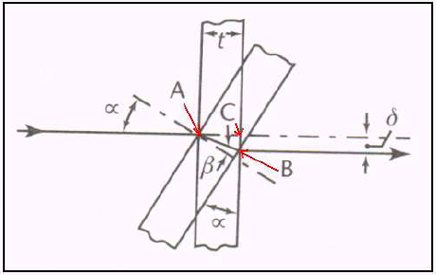

Slide 61
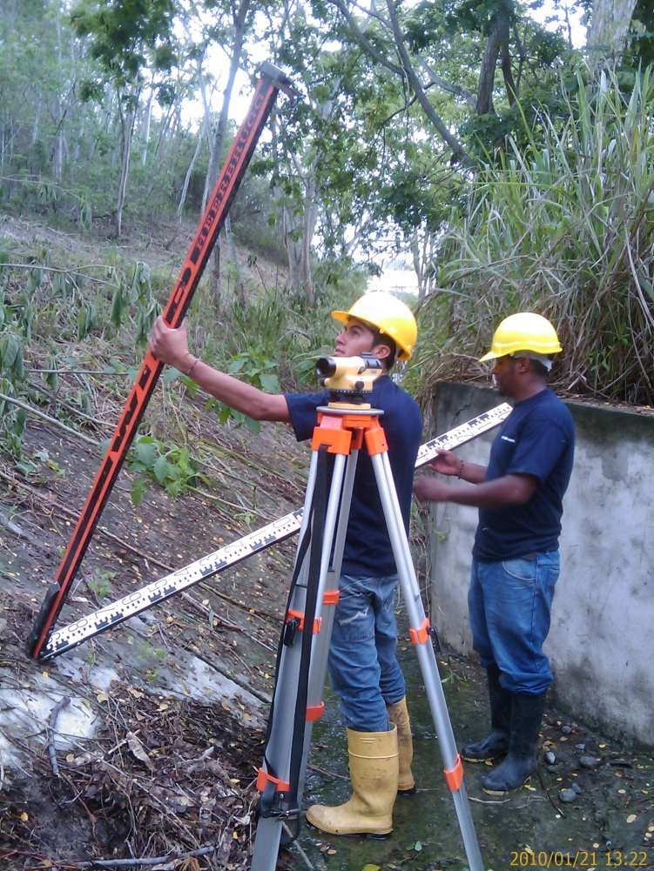
ERRORES
Elemento de un Nivel y causas de Error en este
Un anteojo, generalmente de gran aumento (A, en la figura 3. 17. y un nivel (N) montados sobre una plataforma nivelante (P) constituyen esencialmente el conjunto del aparato.

Slide 62
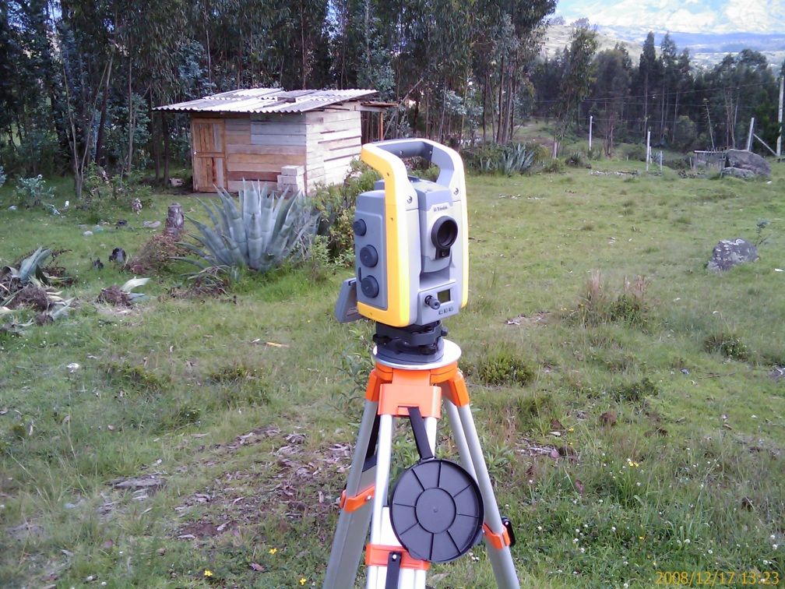
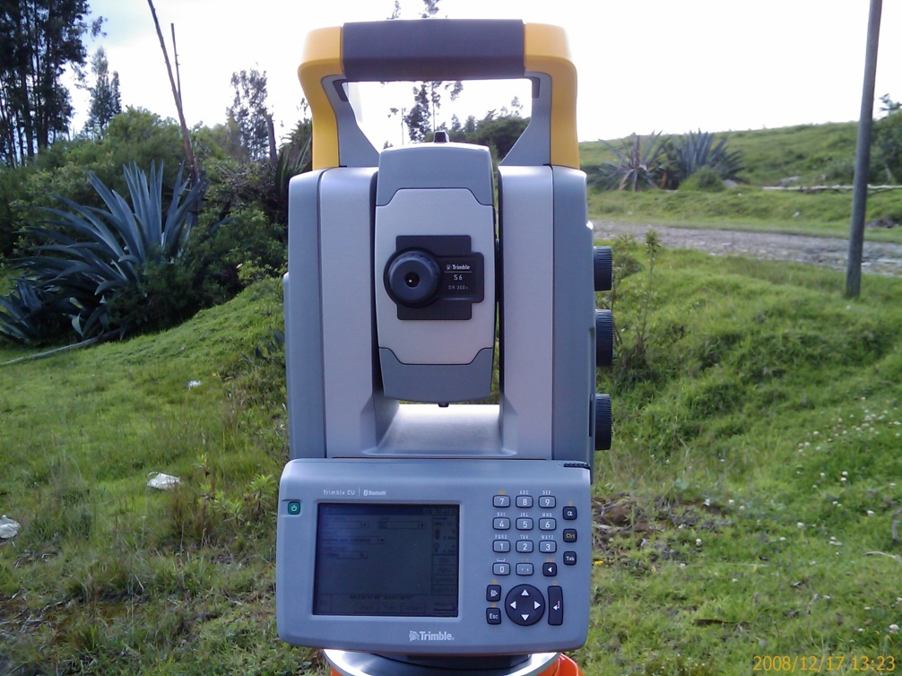
ESTACIONES TOTALES
Se denomina estación total a un aparato electro-óptico utilizado en topografía, cuyo funcionamiento se apoya en la tecnología electrónica. Consiste en la incorporación de un distanció metro y un microprocesador a un teodolito electrónico.

Slide 63
Una estación total posee básicamente 3 componentes:
Mecánico: el limbo, los ejes y tornillos, el nivel, la base nivelante.
Óptico: el anteojo y la plomada óptica
Electrónico: el distanciómetro, los lectores de limbos, el software y la memoria

Slide 64
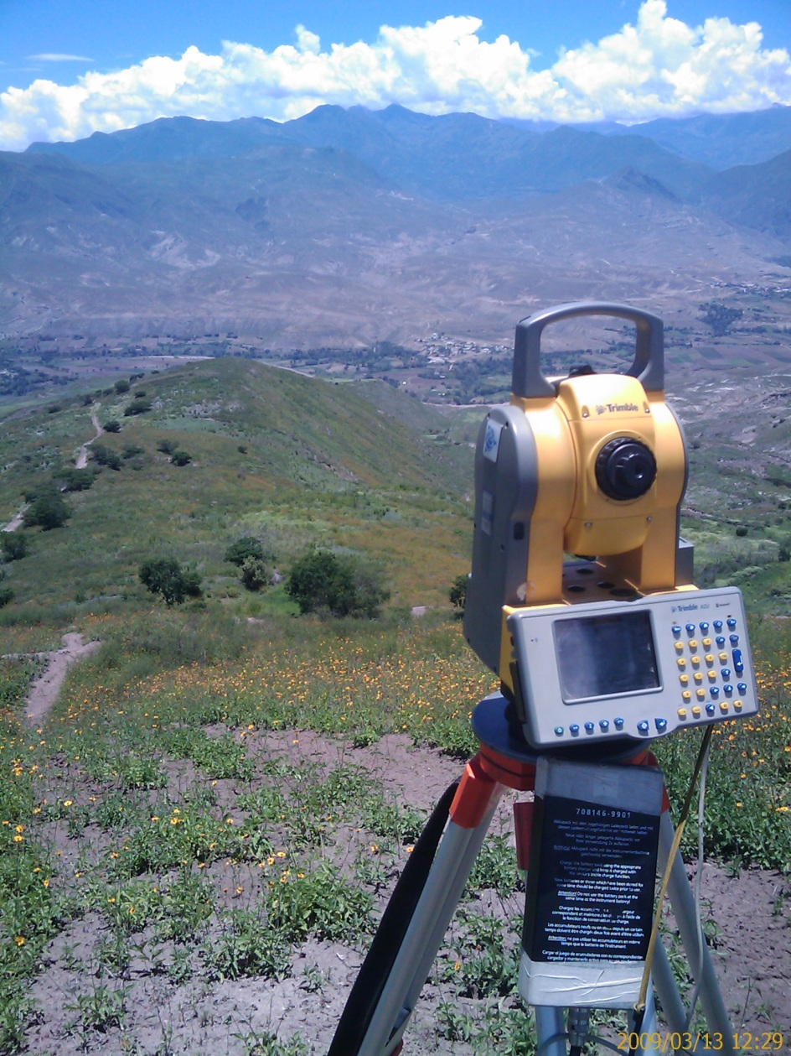
Principios básicos de medición electromagnética de distancia
Los distanciómetros con fuentes portadoras de diodo normal de arseniuro de galio gas, de menor alcance, pero con fines propiamente topográficos, hasta 3 – 4 km, con precisiones del orden de anterior. Todas las estaciones totales utilizan este sistema.

Slide 65
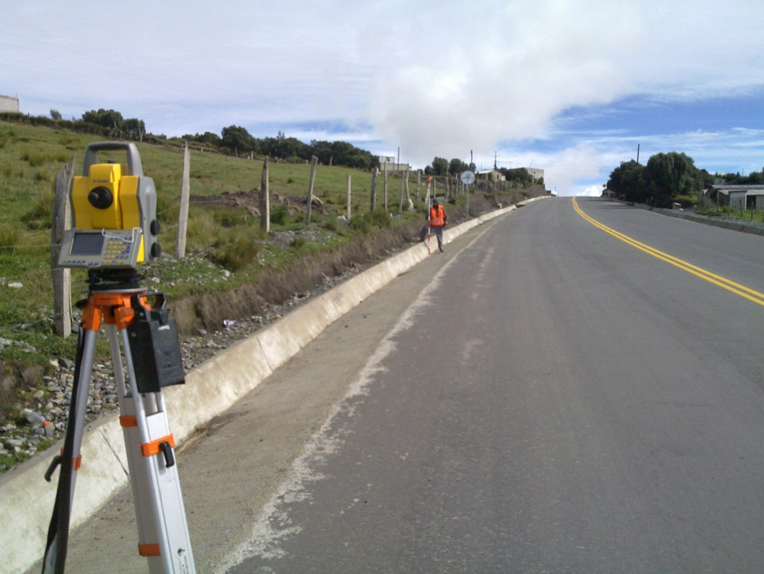
ERRORES
Errores en la medida de distancias electrónicas
Error entre distancia inclinada y distancia Horizontal
Error en la alineación de los reflectores
Error de Escala
Error del punto centro del EDM y el prisma

Slide 66
PROCEDIMIENTOS DE CALIBRACIÓN

Slide 67
BASE DE CALIBRACIÓN PARA INSTRUMENTOS TOPOGRÁFICOS Y GEODÉSICOS
Para este proyecto, se deben tratar diversos puntos a cerca de la utilización de instrumentos Topográficos y Geodésicos.
Los puntos de mayor importancia, son los siguientes:
Procedimientos para construir la base.
Procedimientos para realizar las mediciones conforme a la norma ISO 17123.
Obtención de la medida del patrón
Selección del mejor equipo para realizar el proyecto, etc.

Slide 68
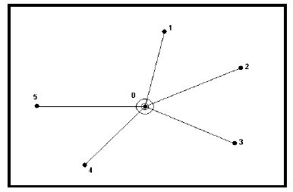
Selección del Sitio
Se debe tomar en cuenta muchas situaciones para la sección del sitio donde será establecida la Base de Calibración, entre ellas está la siguiente:
Acceso
Terreno
Naturaleza de los Obstáculos
Localización
. Configuración de la Base de Prueba para Teodolitos
. Procedimiento para configurar y construir la Base de Calibración para teodolitos (Ángulos Horizontales)
Pilares
Estabilidad
Operación de Terreno

Slide 69
Equipo necesario para Establecer la Base Calibración para
1 Teodolito con distanció metro o Estación Total.
1 plomada óptica nadir.
1 Prisma calibrado y montado sobre soporte.
Tribrach y Trípodes para cada estación.
Radiocomunicaciones
2 Sombrillas

Slide 70
Procedimiento para la realización de una Base de Calibración
Nombre de la estación en la cual se está operando
Nombre de la estación en la cual se está observando.
Modelo serie y número del instrumento.
Modelo serie y número del reflector, miras o punterías.
Fecha y hora de observación
Constante de instrumento y reflector.
Elevación de la estación.
Excentricidad del instrumento y del reflector al milímetro
Observaciones meteorológicas
Temperatura C,
Presión mm/Hg,
Humedad
Condiciones del tiempo
Observaciones generales sobre problemas inusuales; ejemplo: en caso de existir interferencias para las mediciones con instrumentos EDM, o si existe viento con polvo, nubosidad, etc.

Slide 71
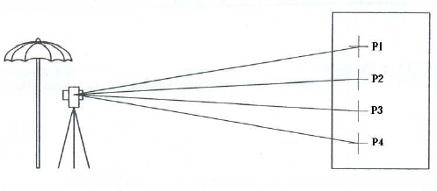
Metodológica para la Medición.
El procedimiento para realizar las mediciones de Pruebas, es el siguiente, se deberán tomar, m=4, series de mediciones bajo varias pero no extremas condiciones ambientales.
(Ángulos Verticales)
El teodolito deberá ubicarse a una distancia de 50 m aproximadamente de una pared o edificio alto, en el cual, se deben instalar tarjetas de puntería en el rango total de 30 en el ángulo vertical.

Slide 72
Operaciones de terreno
Colocar una estaca en un punto del terreno que este aproximadamente 50m de un edificio o pared alta (punto 0). Esta estaca tendrá una marca indicado que se refiere a la estación donde se instalara el instrumento.
Metodología para la Medición
Antes de comenzar las mediciones, el instrumento debe aclimatarse a la temperatura del ambiente. El tiempo requerido para esta operación es de a lo menos 2 minutos por C; para el procedimiento completo de pruebas, m = 4, serie de mediciones deben ser tomadas bajo varias pero no extremas condiciones ambientales.

Slide 73
Procedimiento de Pruebas para Obtener la Medida Patrón.
Configuración de la Base de Prueba para NIVELES.

Slide 74
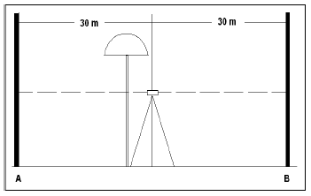
Procedimiento para la Configuración y Construcción de la Línea De Prueba.
Para llevar a cabo este proceso, se debe tomar en cuenta ciertos factores:
Se debe contar con tres pilares dos pequeños, en donde irán las miras, y un pilar con centrado forzoso para colocar el nivel. Estos pilares pequeños deben estar separados a una distancia de 60m y estos a una distancia de 30m del nivel, es decir, el nivel debe estar en línea y al medio de los dos puntos.

Slide 75
Operaciones de Terreno
Colocar una estaca en el lugar donde estará el punto central (punto 0), esta marca deberá indicar el numero de la estación o nombre.
Una vez definido el punto central se medirá con una cinta métrica una distancia de 30m donde estará ubicado el punto A, este mismo procedimiento debe ser utilizado para materializar el punto B.
En cada una de las estacas debe ir alguna marca para diferenciarlas.

Slide 76
Equipo Necesario para Establecer la Base de Prueba
1 Nivel Geodésico.
Miras invar.
1 hincha.
1 sombrilla.
Metodología para la medición
Se debe dejar un tiempo para que se aclimatase a la temperatura del lugar. Además, el operador debe revisar si el instrumento tiene algún error de colimación, antes de realizar la medición.
Debe realizarse dos grupos de lecturas, el primer grupo consistirá de veinte pares de lecturas, cada una de ellas una lectura atrás.
Después de diez mediciones de lecturas atrás y adelante en una dirección, deberán realizarse otras diez, pero en el sentido inverso.
Una vez terminado, los equipos de nivelación de os puntos A y B deben ser intercambiados y se realizara otras veinte veces como se describió para el primer grupo e medidas.

Slide 77
  Configuración de la Línea Base para ESTACIONES TOTALES
Verificación y Calibración de Estaciones Totales
La calibración de Estaciones Totales puede hacerse por dos procedimientos distintos. Uno de ellos en laboratorio y otro en campo. Las medidas efectuadas en laboratorio prácticamente no están influenciadas por factores atmosféricos, y aunque la calibración de este equipo podría incluso realizarla en campo por el propio usuario, la calibración de la Longitud de onda será necesario llevarla a cabo en un laboratorio con los implementos necesarios, Por tanto el Procedimiento Técnico de Calibración de Longitud de Onda Modulante de la Estación Total se realiza exclusivamente en un laboratorio con equipamiento especial.

Slide 78
Calculo de la incertidumbre para calibración en Laboratorio
Esta calibración de longitud de Onda Modulante está basada en la medida de frecuencia utilizando un frecuencímetro.; a partir de la velocidad de la luz en el vacío,
En la calibración de la Longitud modulante del instrumento se mide la frecuencia del haz emitido en diez días distintos con el fin de obtener diez graficas de variación de frecuencia con el tiempo.
Se obtendrá u valor medio de la frecuencia para cada grafica, cada día. A partir de los diez días valores medios de frecuencia se obtendrá el valor medio de la frecuencia del instrumento.
Debería controlarse la temperatura y humedad relativa del aire para asegurar que las condiciones ambientales no influyen negativamente en los resultados de las observaciones.
La configuración de la disposición de los elementos que se utilizan para aplicar este Procedimiento Técnico de Calibración se representa en la siguiente figura.

Slide 79
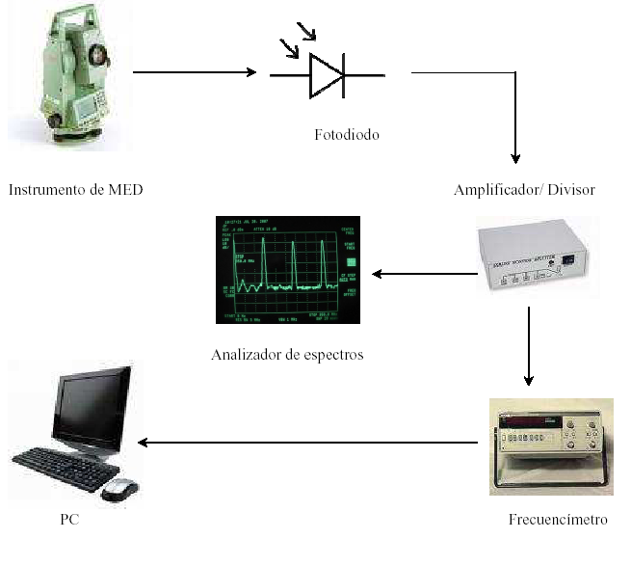

Slide 80
Procedimiento para Calibración de Estaciones Totales
La verificación de las Estaciones Totales se realizará según lo expuesto en la norma ISO 17123-5, y consistirá en la realización de las siguientes comprobaciones:
Requerimientos
Se requiere preparar una zona de pruebas convenientemente dotada. Se deberán materializar tres puntos sobre el terreno, separados una distancia entre ellos comprendida entre los 50 y 100 metros aproximadamente.
Para la realización de la prueba completa se hace necesaria la toma de valores atmosféricos correspondientes a la presión y temperatura, por tanto deberá disponerse del equipo adecuado para ello.

Slide 81
Procedimiento Completo para coordenadas planimétricas
Se realizarán tres series distintas, sobre los puntos anteriormente descritos. Puntos que en adelante serán denominados como 1, 2 y 3; para cada una de las series, se estacionará el instrumento en cada uno de los tres puntos definidos de coordenadas 0,0, realizando la medida de las coordenadas a los otros dos puntos. En cada caso, e independientemente del punto de estación, las coordenadas medidas deberán ser referidas al punto número 1. Con ellas serán calculados los valores de los acimutes correspondientes, que igualmente deberán ser referidos al punto 1, a partir de la comparación de sus valores medios para cada una de las tres observaciones realizadas en cada serie. Del mismo modo, y con las coordenadas medidas y referidas al punto 1, se calcularán las distancias entre puntos.
Con los acimutes y las distancias, obtenidas según el apartado anterior, se recalculan las coordenadas para los puntos 2 y 3 respectivamente.
Con todos los valores (9 pares en total) de coordenadas planimétricas de los puntos 2 y 3 obtenidos para cada una de las tres observaciones realizadas en cada una de las tres series, se obtienen unos valores medios de coordenadas y se calculan los correspondientes residuos, que serán los que deban ser sometidos a las correspondientes pruebas estadísticas.

Slide 82
IMPLANTACION DE LABORATORIO DE CALIBRACION DE EQUIPOS TOPOGRAFICOS.

Slide 83
IMPLANTACION DE LABORATORIO
LA CALIDAD EN EL LABORATORIO DE TOPOGRAFÍA.
El topógrafo, se plantea, dentro de la cadena de calidad de su empresa o de sus propias especificaciones, el asegurar en su trabajo de gabinete y /o campo unos datos y unos resultados que garanticen la calidad o que deba ofrecer una incertidumbre en la medida.
Por lo que estaría plenamente indicado el utilizar un sistema de acreditación de calidad. Siendo conveniente insistir en la pieza fundamental de la obtención de datos, que es los instrumentos a utilizar. Dando por sentado que el método empleado es el adecuado y que se disponen de los medios necesarios, es de vital importancia que estos instrumentos estén calibrados y en buen uso, siendo esta una responsabilidad del topógrafo, que bien puede asumir personalmente, o bien puede apoyarse en otras empresas o laboratorios especializados.

Slide 84
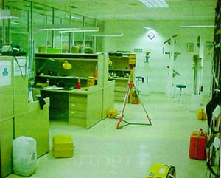

Slide 85
el sistema de certificación debe ser fiable, imparcial, objetivo y aceptado por las partes implicadas, siendo la evaluación de la conformidad el primer peldaño de la larga escalera de la calidad total. Nos ofrece las siguientes ventajas:
Marca y eleva un nivel de calidad.
Mantiene y mejora el sistema de calidad
Protege y da facilidades al consumidor
Mejora las expectativas de ventas de la empresa que los aplica
Disminuye los costes de producción al disminuir los rechazos
Relación precio -calidad adecuada
El consumidor acepta mejor los nuevos productos
Facilita la venta en otros países
Sirve para manejar (crear - evitar) barreras tecnológicas.
Facilita la comparación de ofertas
Facilita los intercambios
Genera competitividad
Evita y/o disminuye los controles y auditorias
Genera confianza

Slide 86
PROCEDIMIENTOS A SEGUIR PARA UNA IMPLANTACION DE CALIDAD DEL LABORATORIO DE CALIBRACION DE EQUIPOS TOPOGRAFICOS
La certificación puede ser voluntaria u obligatoria siendo en este segundo caso una "homologación" en la que tiene papel decisivo la administración de cada país en la que sube o baja el listón de exigencia en función de sus posibilidades.
En nuestro proyecto de laboratorio, se tendría que apreciar el acreditar la competencia técnica y elegir un sistema que establezca los criterios de capacidad técnica que garanticen la calidad de las calibraciones. Por lo que nos encontramos plenamente inmersos en conseguir la acreditación de la norma ISO. Para lo cual nos basaremos en ciertos criterios que explican los procedimientos:

Slide 87
Gestión y organización
Identidad legal
Imparcialidad
Sistema de Calidad
Personal
Instalación
Equipos
Procedimientos de trabajo
Informes y Registros de calibración

Slide 88
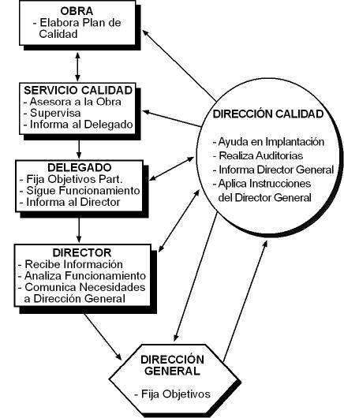

Slide 89
Personal
Necesidades Del Personal
La dirección de Laboratorio se compromete a llevar a cabo las acciones necesarias para mantener los efectivos de personal que sean apropiados para el tipo y volumen de ensayos demandados por sus clientes.
REQUERIMIENTOS DEL PERSONAL
Los requisitos mínimos necesarios para cubrir los puestos del laboratorio definidos en el Sistema de la Calidad del CENTRO DE CALIBRACIÓN Y CERTIFICACIÓN DE EQUIPOS TOPOGRÁFICOS están establecidos por los estatutos y reglamentos internos de la ESPE y del Departamento acorde a los requisitos de la norma ISO 17025.
A continuación se mostrara las cualidades y requisitos que debe tener el personal laboratorio:

Slide 90
Director de Departamento de Ciencias de la Tierra y la Construcción
Titulación: Ing. Geógrafo, Ing. Geógrafo y del Medio Ambiente, Ing. Civil y/o
Carreras afines
Formación: Conocimientos en gestión administrativa
Experiencia: Al menos 1 año en cargos similares
Habilidades: Manejo de personal
Buen manejo del idioma inglés
Jefe del Centro de calibración y certificación de equipos topográficos
Titulación: Ing. Geógrafo / Ing. Civil
Formación: Conocimiento de equipos de topografía y calibración
Experiencia: 2 año de experiencia
Habilidades: Manejo sistemas informático a nivel usuario
Facilidad para traducir documentos de ingles técnico

Slide 91
Responsable Técnico
Titulación: Ing. Geógrafo, Técnico especialista o egresado de la Escuela de IG.
Formación: Conocimiento de equipos de topografía y calibración
Experiencia: 2 año de experiencia
Habilidades: Manejo sistemas informático a nivel usuario
Facilidad para traducir documentos de inglés técnico
Responsable de Calidad
Titulación: Técnico especialista / Ing. Geógrafo o egresado.
Formación: Conocer Norma 17025; sistemas de calidad, conocimiento de y Conocimiento de equipos de topografía y calibración
Experiencia: 1año
Habilidades: Manejo sistemas informático a nivel usuario
Facilidad para traducir documentos de inglés técnico

Slide 92
Analistas
Titulación: Técnico especialista / Ing. Geógrafo o egresado.
Formación: Conocer Norma 17025; sistemas de calidad, de equipos de topografía y calibración
Experiencia: 1 año de experiencia
Habilidades: Manejo sistemas informático a nivel usuario
Facilidad para traducir documentos de inglés técnico
Ayudante de laboratorio
Titulación: Tecnólogo.
Formación: Conocimientos básicos aplicables a recepción de equipos de topografías.
Experiencia: Ninguna
Habilidades: Organizado

Slide 93



Instalación
La norma nos dice que; las instalaciones del Centro de Calibración para calibraciones, incluyendo pero no limitado a, fuentes de energía, iluminación y condiciones ambientales, deben ser tales que faciliten la ejecución correcta de los ensayos y/o calibraciones. Asegurando que las condiciones ambientales no invaliden los resultados o afecten adversamente la calidad requerida de cualquier medición.
TEMPERATURA
HUMEDAD
VIBRACION
ESTATICA
PRESION

Slide 94
PLANO DEL LABORATORIO

Slide 95
INSTRUMENTOS DE CALIBRACION

Slide 96
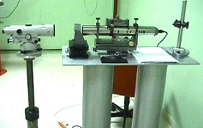
Calibración de niveles y teodolitos
La calibración de niveles ópticos y la verificación de los ángulos verticales de los teodolitos se realizaran con ayuda de colimadores ópticos.

Slide 97
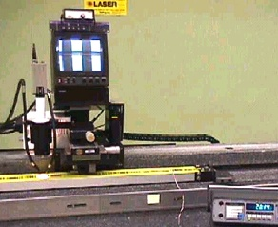
Calibración de miras
La calibración de las miras utilizadas en las tareas de nivelación, se realiza en un banco de granito equipado con un interferómetro láser. Sobre una guía desliza el sistema óptico y el retrorreflector del sistema interferométrico. El sistema óptico está constituido por un sistema de iluminación fría por fibra óptica, un generador digital de retículo y una cámara CCD con sistema de zoom, que presenta la imagen de los trazos de la mira en un monitor.

Slide 98
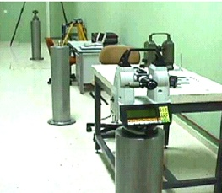
Calibración de medidores de distancias
El método, denominado “de los excedentes fraccionarios”, consiste en determinar el número de semilongitudes de onda comprendidas entre la emisión y el retorno del haz, tras ser reflejado éste por un reflector. Para poder obtener la solución matemática de la distancia, se establece un sistema de ecuaciones a partir de la emisión de tres ondas con diferentes frecuencias, midiéndose el desfase entre la emisión y la recepción, para cada una de ellas.
Otros instrumentos, de exactitud inferior, calculara la distancia contando el tiempo transcurrido entre la emisión y la recepción. Por último algunos instrumentos modifican la frecuencia hasta que la onda emitida y la recibida estén en fase. Esta operación se realiza para varias frecuencias de emisión.

Slide 99
Informes y registros de calibración
El registro de los datos obtenidos durante la realización de un ensayo, permitirán detectar su tendencia y análisis de los resultados mediante la aplicación de técnicas estadísticas.
Los resultados serán repasados, repitiendo, si procede, las operaciones de cálculo, para asegurar su idoneidad. Así mismo, se responsabilizará de verificar la correcta transferencia al informe de ensayo de los datos indicados en las hojas de toma de datos, y su coherencia.
Cuando los resultados se obtienen o procesan por medios informáticos, se asegurarán los resultados por uno de los métodos siguientes:

Slide 100
Verificación de la idoneidad de los parámetros y programas usados.
Realización, cuando se estime necesario o se realicen cambios, de pruebas del sistema con referencias preestablecidas.
Gestión informática de los registros informáticos
En todos los casos, se documentarán estas actuaciones en un informe que describa las verificaciones realizadas, su resultado y el análisis y conclusiones correspondientes.

Slide 101
Calibración y verificación
Todos los aparatos se verificarán sistemáticamente cada tres meses y se calibrarán anualmente. En algún caso excepcional y a recomendación del fabricante o entidad autorizada de calibración se podrá variar la periodicidad expuesta.
No obstante se realizarán calibraciones no programadas cuando se tengan dudas de los resultados e medida realizados, cuando las reparaciones del equipo requieran una calibración posterior, o por las condiciones de uso del equipo.
Con estos procesos, podemos asegurar la trazabilidad al máximo nivel Nacional. Entendiendo por trazabilidad la propiedad que tiene el resultado de una medida (calibración) que permite relacionarla con una referencia determinada, que a su vez podrá garantizar su trazabilidad a un Patrón superior. Esto conforma una cadena de comparaciones piramidales que confluyen en el valor cúspide y verdadero.

Slide 102
REVISION EQUIPOS Y CALIBRACION DE NIVELES LASER Y OPTICOS:
  Comprobación y calibración de los ajustes ópticos y electrónicos.
  Comprobación del correcto funcionamiento.
  Ajuste de ejes.
  Limpieza general del equipo.
REVISION EQUIPOS Y CALIBRACION DE TEODOLITOS:
  Comprobación del correcto funcionamiento.
  Limpieza, ajuste y engrase del equipo.
  Ajuste y calibración de los ejes horizontal y vertical del equipo.
  Comprobación de los ajustes
  Limpieza general del equipo.
REVISION EQUIPOS Y CALIBRACION ESTACION TOTAL:
  Comprobación del correcto funcionamiento.
  Limpieza, ajuste y engrase del equipo.
  Ajuste y calibración de los ejes horizontal y vertical del equipo.
  Comprobación de los ajustes.
  Limpieza general del equipo.

Slide 103
IMPLEMENTACIÓN DE LA NORMA ISO 17025

Slide 104
Requisitos Técnicos
Muchos factores determinan la exactitud y confiabilidad de los calibraciones realizadas por un Centro de Calibración, el grado en el cual los factores contribuyen a la incertidumbre total de las mediciones difiere considerablemente entre el tipo de ensayo y de calibración, por lo cual el Centro de Calibración debe tomar en cuenta estos factores en el desarrollo de sus métodos de procedimientos, dichos factores se describen a continuación.
Métodos de ensayo y calibración y validación de métodos
Equipos
Trazabilidad de las medidas
Muestreos
Manipulación de las muestras de ensayos y calibraciones
Aseguramiento de la calidad de los resultados de los ensayos y calibraciones.
Informes de los resultados
Personal

Slide 105
CONCLUSIONES
1.La implementación del laboratorio es factible debido a que la Escuela Politécnica Del Ejército ya cuenta con la acreditación de una norma ISO.
2. Se obtendrá una organización adecuada de la documentación de acuerdo con lo establecido en normas nacionales e internacionales.
3. Con la aplicación de este sistema, se mantendrá un mejoramiento continuo de la calidad en los resultados generados, y sentará las bases que propicien el reconocimiento nacional e internacional sobre la competencia técnica, imparcialidad e integridad de nuestros resultados.
4. La Escuela Politécnica Del Ejército se verá beneficiada de la implementación de este laboratorio ya que será el único centro de calibración de equipos que cuento con un sistema de mejoramiento continuo y una norma ISO.
5. Las casas comerciales dejarán de ser juez y parte, en la calidad y precisión de sus productos, debido a que tendrán una fiscalización.
6. El estado podría apoyarse en este laboratorio para poder exigir en sus procesos de contratación, equipos certificados.

Slide 106
RECOMENDACIONES
Continuar trabajando en la confección de la documentación necesaria para lograr el grado de acreditación y la implementación.
2. Aplicar el proceso de mejora continua de la calidad en todas las esferas de la actividad de los laboratorios.
3. Dar seguimiento al uso, transporte y almacenaje de los equipos, para que la calibración sea confiable.
4. Implementar además una certificación de los operadores de equipos para su correcto uso.

Slide 107
GRACIAS POR SU ATENCION

